Slide 1
Vue_간단 북마크_튜토리얼
[Version]
2019-09-05 v0.3
[History]
수정일 | 내역 | 작성자
2019.09.08 | - | 조하늘
2019.09.05 | 컴포넌트 통신, Event Bus 내용 추가 | 조하늘
2019.08.29 | Props, Vue 라우터 내용 추가 | 조하늘
2019.08.27 | 간단 북마크 튜토리얼 1차 작성 | 조하늘

Slide 2
Vue_간단 북마크_튜토리얼 시작하기 전에…
0
알림말
본 튜토리얼에서는 여러분이 컴퓨터에 이미 Node.js를 설치했다고 가정합니다. 관련 사이트: https://nodejs.org/ko/ (v10.16.3 LTS 버전 사용)
본 튜토리얼에서는 Console Emulator로 Cmder를 사용합니다.
관련 사이트: https://cmder.net/ (Download Mini 압축파일 해제 후 사용)
본 튜토리얼에서는 UI 라이브러리로 Element UI를 사용합니다.
관련 사이트: https://element.eleme.io/#/en-US/component/installation
본 튜토리얼에서는 일단 만들고 봅니다만, 아래의 내용을 학습합니다. - Vue의 기본 사용법 (Vue SFC(싱글 파일 컴포넌트), Vue Router, Element UI) - HTML5 LocalStorage 사용법 - Heroku에 Node.js 앱 배포하는 법

Slide 3
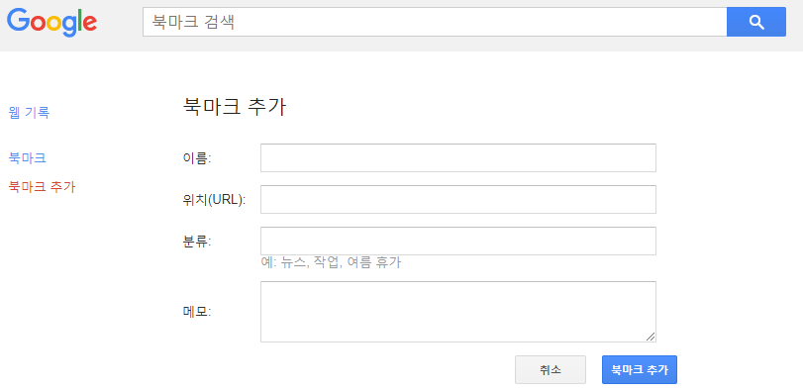
Vue_간단 북마크_튜토리얼 그래서 뭘 만들지?
0
그래서 무엇을 만들 건가요?
북마크 이름, 북마크 경로(URL), 북마크 메모 3가지가 있는 간단한 북마크 애플리케이션을 만들 거예요.
북마크를 추가, 삭제하고 HTML5 LocalStorage에 저장한 북마크 목록을 확인할 수 있어요.
구글의 북마크 화면을 따라해 보면서 컴포넌트 기반 사고를 익혀요.

Slide 4
Vue_간단 북마크_튜토리얼 초기 환경 설정_Vue CLI 3.x, GUI 설치
1
Vue CLI 3.x 전역 설치
[참고] Vue CLI 공식 홈페이지: https://cli.vuejs.org/
Vue는 애플리케이션 환경을 쉽고 빠르게 구축할 수 있는 CLI(Command Line Interface)를 제공합니다.
다수의 프로젝트에 Vue CLI를 사용할 것이므로 전역 설치(global 설치)해 줍니다.
Vue CLI를 설치한 후, vue create 또는 vue ui 명령어를 사용하여 북마크 프로젝트를 생성합니다.
npm install –g @vue/cli
2
Vue GUI 설치
이번 튜토리얼에서는 학습 대상자가 ‘쪼렙’이라는 전제 하에 vue create 대신 vue ui 명령어를 사용합니다.
vue ui 명렁어로 Vue 프로젝트 매니저(http://localhost:8000/project/select)에 접근합니다.
vue ui

Slide 5

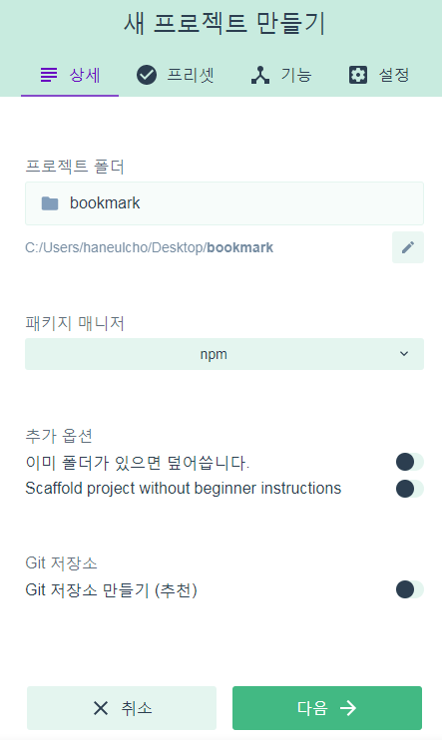
Vue_간단 북마크_튜토리얼 초기 환경 설정_북마크 프로젝트 생성
3
북마크 프로젝트 생성_기본 설정
프로젝트 매니저 하단의 [+ 새 프로젝트를 만들어보세요] 버튼을 클릭!
아래와 같이 바탕화면에 bookmark라는 이름으로 폴더를 만들고 프로젝트를 생성합니다.
패키지 매니저는 npm을 선택, Git 저장소는 없는 상태로 다음을 클릭해 주세요.

Slide 6
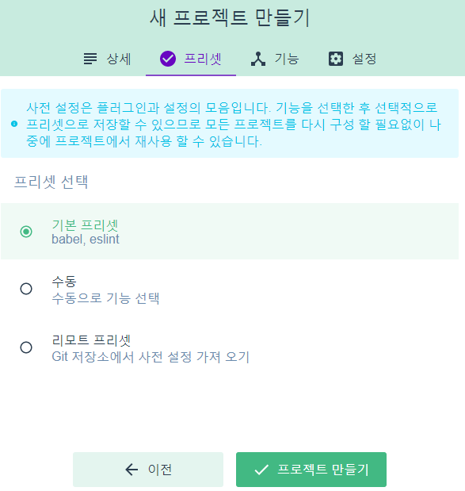
Vue_간단 북마크_튜토리얼 초기 환경 설정_북마크 프로젝트 생성
4
북마크 프로젝트 생성_세부 설정
기본 프리셋(babel, eslint)을 선택한 후, 프로젝트 만들기를 클릭!
Cmder을 확인하면 뭔가 뚝딱뚝딱 진행 중인 게 보여요.
프로젝트 생성이 끝나면 프로젝트 대시보드(http://localhost:8000/dashboard)가 열립니다.

Slide 7
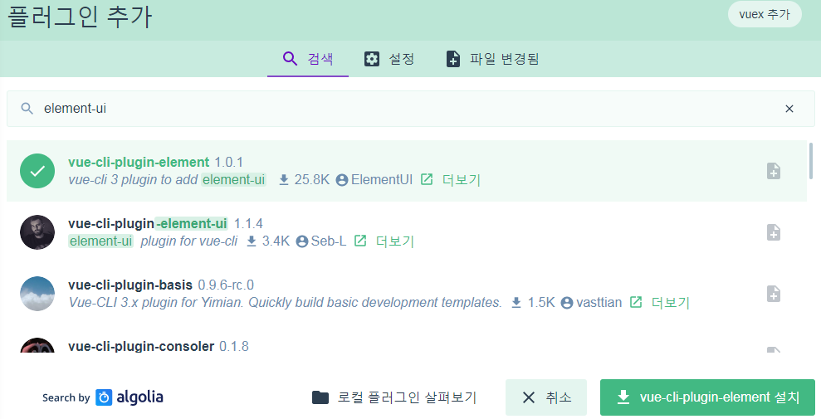
Vue_간단 북마크_튜토리얼 초기 환경 설정_Vue 플러그인 설치
5
플러그인 설치_vue-router, Element UI
프로젝트 대시보드 왼쪽 플러그인 메뉴를 클릭! 우리는 vue-router와 Element UI를 사용할 건데요, 순서대로 따라해 주세요.
vue-router
상단 [vue-router 추가] 버튼 클릭 > [계속] 버튼 클릭하여 설치
Element UI
상단 [+ 플러그인 추가] 버튼 클릭 > element-ui 검색 > [vue-cli-plugin-element] 클릭하여 설치

Slide 8
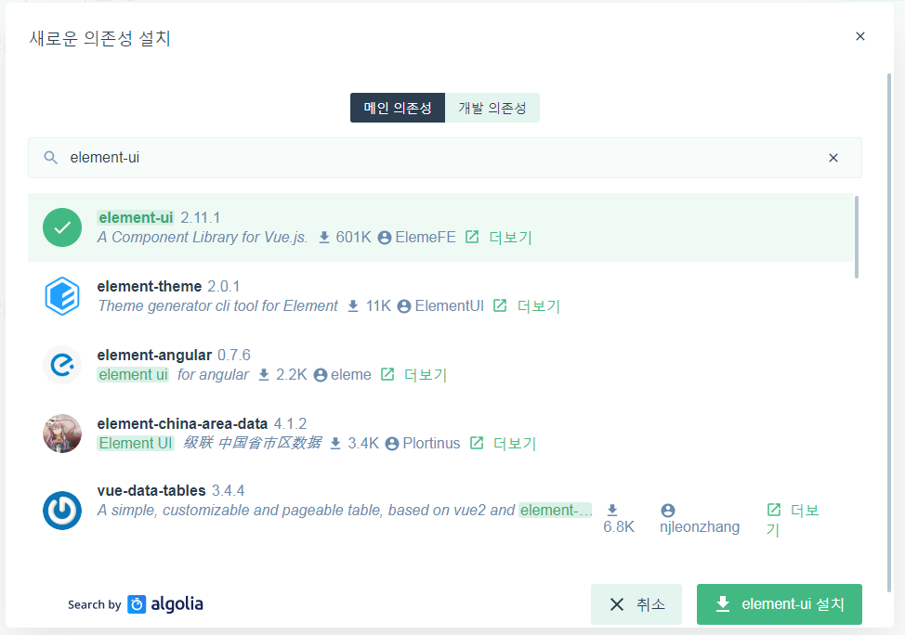
Vue_간단 북마크_튜토리얼 초기 환경 설정_의존성(dependencies) 설치
6
의존성(dependencies) 설치_Element UI
다시 프로젝트 대시보드 왼쪽 의존성 메뉴를 클릭! 순서대로 따라해 주세요.
Element UI
상단 [+ 의존성 설치] 버튼 클릭 > 메인 의존성 element-ui 검색 > [element-ui 설치] 클릭하여 설치

Slide 9
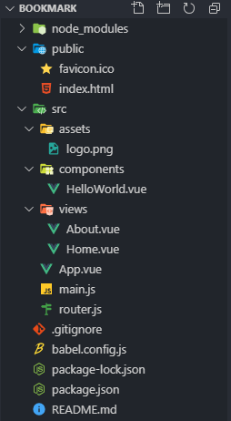
Vue_간단 북마크_튜토리얼 초기 환경 설정_폴더 구조 확인
7
폴더(bookmark) 구조 확인
지금까지 Vue GUI 활용해 프로젝트를 생성한 과정은 Cmder에 아래 명령어를 실행하는 것과 동일합니다.
vue init webpack bookmark(Vue CLI 2.x 버전), vue create bookmark(Vue CLI 3.x 버전)
이제 프로젝트 대시보드를 끄고 생성한 프로젝트 폴더를 확인해 보세요. (여기서는 바탕화면 – bookmark 폴더)
vue ui로 프로젝트 대시보드(http://localhost:8000/dashboard)에서 프로젝트 생성하기
=
vue init webpack bookmark
=
vue create bookmark

Slide 10
Vue_간단 북마크_튜토리얼 초기 환경 설정_폴더 구조 확인
7
폴더(bookmark) 구조 확인
public/index.html
사용자가 웹페이지에 접속했을 때 다운로드하게 되는 HTML 템플릿으로 외부 스크립트를 CDN을 통해 호출해야 하거나, 문서의 <title>을 변경하려면 index.html을 수정합니다.
src
애플리케이션이 동작하는 데 필요한 대부분의 소스가 있는 폴더입니다.
src/assets
정적 리소스(png, jpg, gif와 같은 이미지 파일/mp4, mp3와 같은 미디어 파일 등)를 넣는 폴더입니다.
src/components
Vue 컴포넌트들을 넣는 폴더입니다.
컴포넌트는 하나의 독립적인 기능을 가지고 있는 UI 단위 모듈을 의미합니다.
src/views
App.vue 파일의 <router-view/>에 삽입할 Vue 컴포넌트들을 넣는 폴더입니다.
vue-router를 기준으로 라우터의 컴포넌트는 views 폴더에, 그외 컴포넌트는 components 폴더에 넣습니다.
src/App.vue
애플리케이션의 루트 컴포넌트입니다. 컴포넌트들은 App 컴포넌트를 중심으로 하향식 트리 구조를 가집니다.
src/main.js
Webpack이 빌드를 시작할 때 가장 처음 불러오는 진입 지점(Entry Point)입니다.
main.js에서 App.vue 파일을 불러온 후 Vue 객체를 생성하게 됩니다.
#app 엘리먼트에 Vue를 바인딩하는 코드가 작성되어 있습니다.
src/router.js
vue-router 관련 파일로 라우팅 경로에 해당하는 HTML 파일이나 컴포넌트를 설정합니다.

Slide 11
Vue_간단 북마크_튜토리얼 초기 환경 설정_폴더 구조 확인
7
폴더(bookmark) 구조 확인
babel.config.js
최신 자바스크립트 문법(ES6, ES7…)을 구형 브라우저에서 사용할 수 있도록 자바스크립트 코드를 변환해 주는 babel 플러그인 설정 파일입니다. Vue CLI를 통해 프로젝트를 생성하면 @vue/app 프리셋을 자동으로 적용합니다.
package.json
npm을 통해 설치한 패키지들을 관리하는 파일입니다. 의존성 모듈이나 Cmder에서 실행할 npm run script들을 확인할 수 있습니다.
.gitignore
버전 관리에 사용하지 않을 폴더, 파일의 경로를 설정합니다. .gitignore에 작성한 내용은 버전 관리에서 제외됩니다. 보통 환경설정변수 파일이나 node_modules 폴더를 제외합니다.
README.md
애플리케이션을 구동하는 데 필요한 내용이나 프로젝트 소개 등을 작성합니다.
이 파일에 작성한 내용은 버전 관리 시 다른 사람에게 ‘애플리케이션 설명서’와 같은 역할을 합니다.

Slide 12

Vue_간단 북마크_튜토리얼 이것만 알자_단일 파일 컴포넌트(SFC)
칠판시간
단일 파일 컴포넌트(Single File Component)란?
단일 파일 컴포넌트(Single File Component, .vue 파일)에 대해 알아볼까요?
단일 파일 컴포넌트는 HTML 템플릿, 자바스크립트, 스타일이 모두 모여 있는 형식의 .vue 파일을 의미합니다.
React의 JSX와 다르게 완전히 독립된 3가지 태그(<template>, <script>, <style>)를 사용합니다.
단일 파일 컴포넌트(.vue 파일)의 기본 구성
HTML 템플릿 <template></template>
+
자바스크립트 <script></script>
+
스타일 <style scoped></style>
HTML 템플릿
<template> 안에는 Element UI를 활용한 HTML을 작성합니다.
자바스크립트
components, data와 methods로 이루어진 자바스크립트를 작성합니다.
스타일
scoped 옵션을 통해 각 컴포넌트에 독립적으로 적용할 스타일을 작성합니다.

Slide 13
Vue_간단 북마크_튜토리얼 이것만 알자_data, computed, methods
칠판시간
[ 칠판 설명 ㄴ(°0°)ㄱ ]

Slide 14
Vue_간단 북마크_튜토리얼 이것만 알자_Vue 디렉티브(Directive)
칠판시간
Vue 디렉티브(Directive)란?
Vue 디렉티브란 v-if, v-for, v-bind, v-on, v-model과 같이 v-로 시작하는 속성을 의미합니다.
v-로 시작하는 속성은 모두 디렉티브라고 부르며, 주로 데이터 바인딩과 관련된 처리를 실시합니다.
Vue 디렉티브의 값은 자바스크립트 표현식입니다. 아래는 자주 사용하는 디렉티브입니다.
v-if, v-else
<div v-if=“isVisible”></div> <div v-else></div>
v-for
<ul><li v-for=“item in list” v-bind:key=“item.id”>{{ item }}</li></ul>
v-bind
<div v-bind:key=“id”></div>
v-on
<button v-on:click=“handleClick”></button>
v-model
<input v-model=“message”>
v-once
<a v-bind:href=“url” v-once>{{ message }}</a>
v-html
<span v-html=“message”></span>

Slide 15
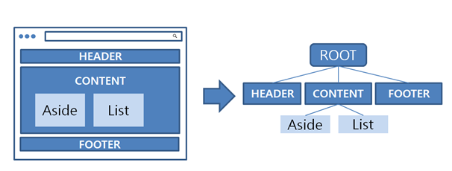
Vue_간단 북마크_튜토리얼 이것만 알자_Vue 컴포넌트
칠판시간
Vue 컴포넌트란?
Vue 컴포넌트란 미리 정의된 옵션을 가진 Vue 인스턴스를 의미합니다.
컴포넌트 시스템은 대규모 응용 프로그램을 구축할 수 있게 해주는 추상적 개념인데요.
컴포넌트를 설계할 때는 컴포넌트 하나하나가 제 기능을 하며 재사용할 수 있는지 생각해야 합니다.
Header, Footer, Table 등 반복되는 부분을 컴포넌트로 만들어두면 편리하겠죠?
Aside, List – Content 컴포넌트의 자식 컴포넌트

Slide 16
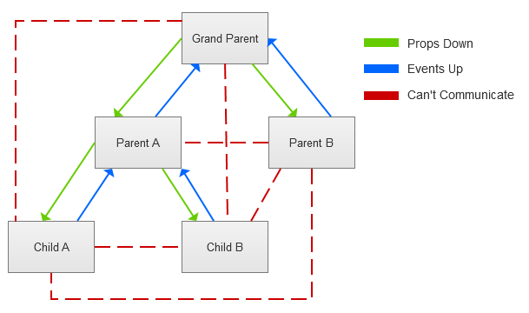
Vue_간단 북마크_튜토리얼 이것만 알자_Vue 컴포넌트
칠판시간
부모와 자식, 형제 컴포넌트의 관계
컴포넌트들은 부모 컴포넌트가 자식 컴포넌트를 포함하는 형태로 트리 구조를 형성합니다.
컴포넌트 통신 시 데이터는 부모에서 자식으로(위에서 아래로) 흐르기 때문에 ‘단방향 데이터 흐름’을 가집니다.
따라서 여러 컴포넌트가 데이터를 공유해야할 경우 컴포넌트 계층이 깊어질 수록 유지보수가 어렵습니다.
형제 컴포넌트끼리는 통신 불가능
부모 -> 자식 컴포넌트는 props와 $emit으로 통신

Slide 17
Vue_간단 북마크_튜토리얼 이것만 알자_Vue 컴포넌트 통신(props-event $emit)
1
부모 -> 자식으로 속성 전달
부모 컴포넌트
<child-component :자식에게 전달할 속성명="부모 data 속성명"/>
<child-component :message="msg"/>
data: () => ({ msg: '안녕하세요!' })
자식 컴포넌트
props: ['부모에서 전달해준 속성명']
props: ['message'] 또는
props: { message: String } 또는
props: { message: { type: String, default: '안녕', required: true } }
<p>{{ message }}</p> // 안녕하세요! 출력

Slide 18
Vue_간단 북마크_튜토리얼 이것만 알자_Vue 컴포넌트 통신(props-event $emit)
2
자식 -> 부모로 이벤트 발생시키기
자식 컴포넌트
<button @click="자식 method">클릭!</button>
this.$emit('부모에게 전달할 이벤트명')
<button @click="handleClick">클릭!</button>
methods: { handleClick() { this.$emit('test') } }
부모 컴포넌트
<child-component @자식의 $emit에서 설정한 이벤트명="부모 method"/>
<child-component @test="realClick"/>
methods: { realClick() { console.log('이벤트 실행됨') } }

Slide 19
Vue_간단 북마크_튜토리얼 이것만 알자_Vue 컴포넌트 통신(props-event $emit)
3
props(부모 -> 자식)와 $emit(자식 -> 부모) 사용 예
//부모 컴포넌트 <template>
<child-component message="안녕하세요." @sendClick="realClick" />
//부모 컴포넌트 <script> realClick methods
realClick() {
console.log('부모 컴포넌트 이벤트 실행')
}
//자식 컴포넌트 <template>
<p>{{ message }}</p><button @click="handleClick">클릭!</button>
//자식 컴포넌트 <script> props
props: ['message'] 또는
props: { message: String } 또는
props: {
message: { type: String, default: '안녕', required: true }
}
//자식 컴포넌트 <script> handleClick methods
handleClick() {
this.$emit('sendClick')
}

Slide 20

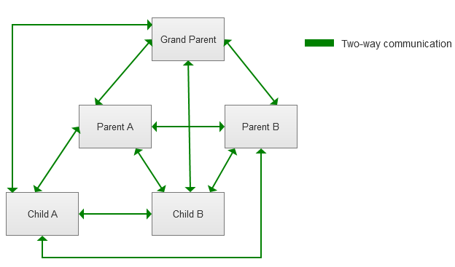
Vue_간단 북마크_튜토리얼 이것만 알자_Vue 컴포넌트 통신(이벤트 버스)
1
글로벌 이벤트 버스(Event Bus) 패턴
간단한 구조에서는 번 props-event 방법을 사용하면 됩니다. 통신해야 할 컴포넌트가 여러 개면 어떨까요?
데이터나 이벤트를 전달, 발생시킬 대상까지 거슬러 올라가거나 내려가야 합니다.
결국 코드가 불필요한 props와 $emit으로 지저분해집니다.
이번에는 교차 컴포넌트 통신 패턴 중 하나인 이벤트 버스(Event Bus)를 사용해서 조금 더 코드를 개선해 봅시다.
eventBus Vue 인스턴스를 새로 생성하여
형제 및 서로 관계가 없는 컴포넌트끼리 통신 가능

Slide 21
Vue_간단 북마크_튜토리얼 이것만 알자_Vue 컴포넌트 통신(이벤트 버스)
2
eventBus Vue 인스턴스 생성 후 컴포넌트 통신
보통 Vue 인스턴스는 el, data, methods 등을 포함하지만, 이벤트 버스는 비어있습니다.
이벤트 버스는 컴포넌트끼리 통신할 때 전달자 역할을 하는 빈 그릇과 같으며, 사용법은 props-event와 비슷합니다.
const eventBus = new Vue()
컴포넌트 A
<button @click="컴포넌트 method">클릭!</button>
eventBus.$emit('이벤트 버스에 전달할 이벤트명')
<button @click="handleClick">클릭!</button>
methods: { handleClick() { eventBus.$emit('test') } }
컴포넌트 B
created () { eventBus.$on('$emit 이벤트명', this.B의 method) }
created () { eventBus.$on('test', this.realClick) }
methods: { realClick() { console.log('이벤트 실행됨') } }

Slide 22
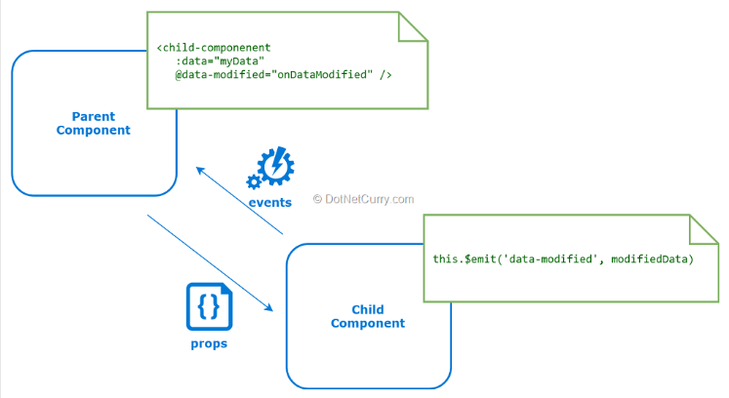
Vue_간단 북마크_튜토리얼 이것만 알자_Vue 컴포넌트 통신(공유 객체 Store의 개념)
1
스터디 후 정리 예정
- 스터디 후 정리 예정

Slide 23
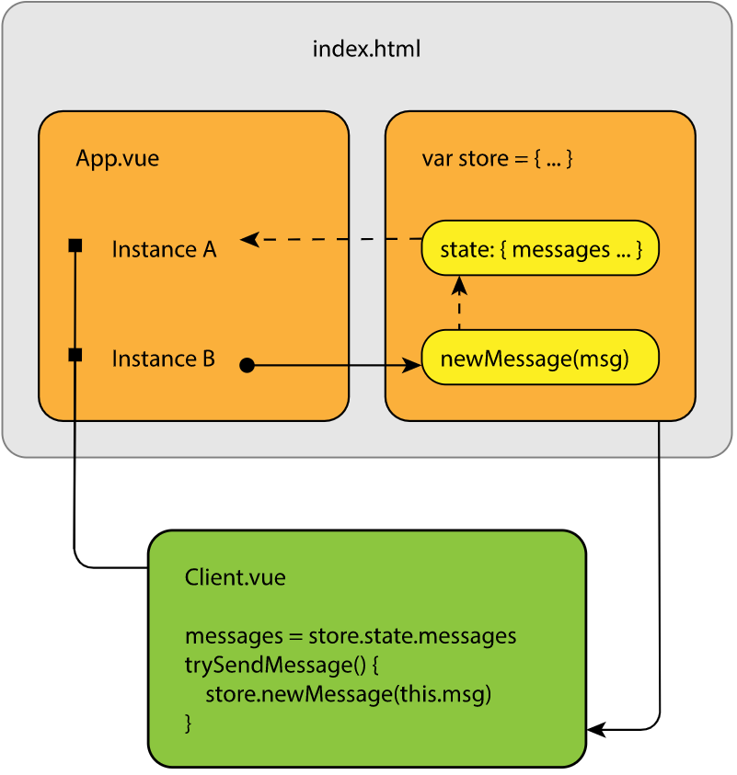
Vue_간단 북마크_튜토리얼 이것만 알자_Vue 컴포넌트 통신(공유 객체 Store의 개념)
2
스터디 후 정리 예정
- 스터디 후 정리 예정

Slide 24
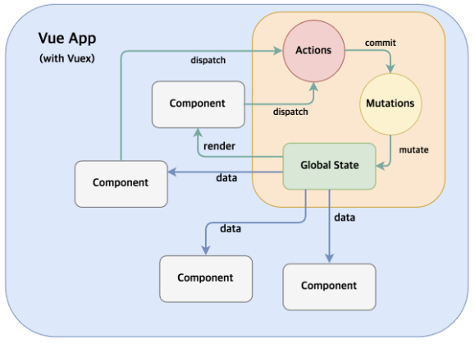
Vue_간단 북마크_튜토리얼 이것만 알자_Vue 컴포넌트 통신(공유 객체 Store의 개념)
3
스터디 후 정리 예정
- 스터디 후 정리 예정

Slide 25
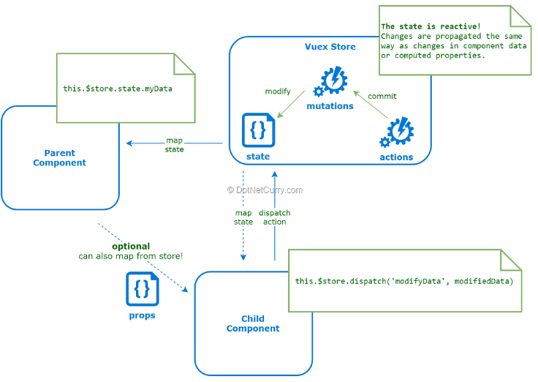
Vue_간단 북마크_튜토리얼 이것만 알자_Vue 컴포넌트 통신(VUEX)
1
스터디 후 정리 예정
- 스터디 후 정리 예정

Slide 26
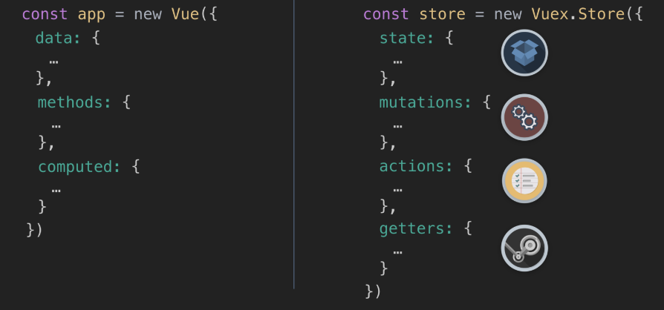
Vue_간단 북마크_튜토리얼 이것만 알자_Vue 컴포넌트 통신(VUEX)
2
스터디 후 정리 예정
- 스터디 후 정리 예정

Slide 27
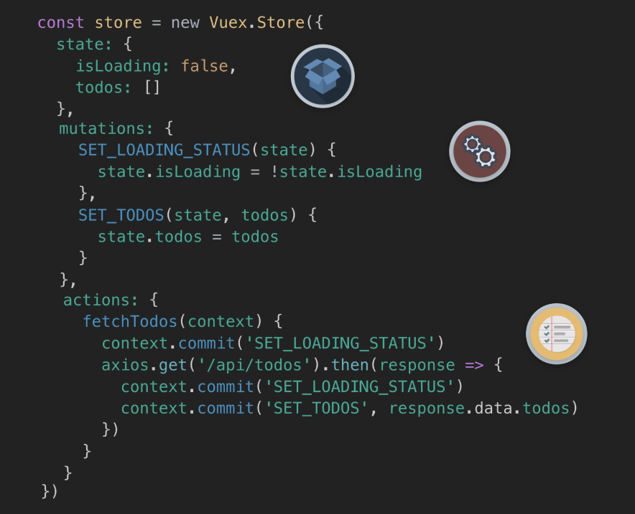
Vue_간단 북마크_튜토리얼 이것만 알자_Vue 컴포넌트 통신(VUEX)
3
스터디 후 정리 예정
- 스터디 후 정리 예정

Slide 28
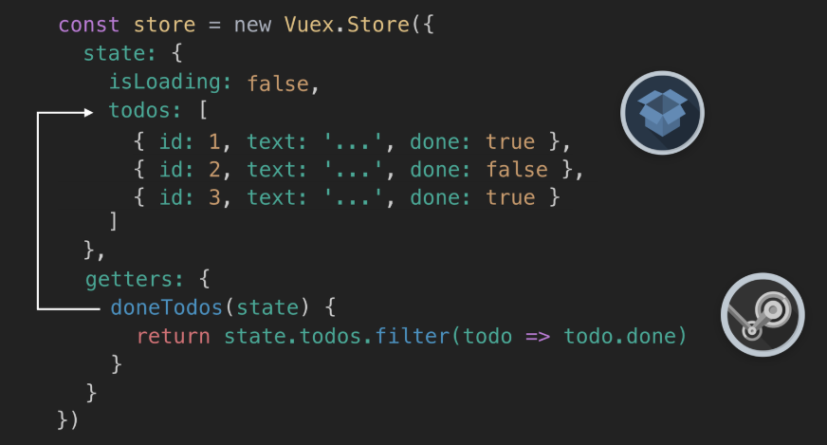
Vue_간단 북마크_튜토리얼 이것만 알자_Vue 컴포넌트 통신(VUEX)
4
스터디 후 정리 예정
- 스터디 후 정리 예정

Slide 29
Vue_간단 북마크_튜토리얼 이것만 알자_Vue 컴포넌트 통신(VUEX)
5
스터디 후 정리 예정
- 스터디 후 정리 예정

Slide 30
Vue_간단 북마크_튜토리얼 이것만 알자_Vue 컴포넌트 통신(VUEX)
6
스터디 후 정리 예정
- 스터디 후 정리 예정

Slide 31
Vue_간단 북마크_튜토리얼 이것만 알자_Vue 컴포넌트 통신(VUEX)
7
스터디 후 정리 예정
- 스터디 후 정리 예정

Slide 32
Vue_간단 북마크_튜토리얼 이것만 알자_Vue 컴포넌트 통신(VUEX)
8
스터디 후 정리 예정
- 스터디 후 정리 예정

Slide 33
Vue_간단 북마크_튜토리얼 이것만 알자_Vue 컴포넌트 통신(VUEX)
9
스터디 후 정리 예정
- 스터디 후 정리 예정

Slide 34
Vue_간단 북마크_튜토리얼 이것만 알자_Vue 라이프사이클 훅(Lifecycle Hooks)
칠판시간
Vue 라이프사이클 훅(Lifecycle Hooks)이란?
Vue 라이프사이클 훅이란 Vue 인스턴스가 생성부터 제거까지 일련의 단계를 거치는 동안 특정 시점을 낚아채(Hook) 사용자가 원하는 처리를 실행하는 것을 의미합니다.
data와 methods는 자유롭게 정의할 수 있지만, 라이프사이클 훅은 사용할 수 있는 시점이 정해져 있습니다.
라이프사이클 훅 | 호출 시점
beforeCreate | 인스턴스가 생성되고, 리액티브 초기화가 일어나기 전
created | 인스턴스가 생성되고, 리액티브 초기화가 일어난 후(DOM 접근 불가, this만 접근 가능)
beforeMount | 인스턴스가 마운트되기 전
mounted | 인스턴스가 마운트된 후(DOM 접근 가능, $el / getElementById() 등 사용 가능)
beforeUpdate | 데이터가 변경되어 DOM에 적용되기 전
updated | 데이터가 변경되어 DOM에 적용된 후
beforeDestroy | Vue 인스턴스가 제거되기 전
destroyed | Vue 인스턴스가 제거된 후
errorCaptured | 임의의 자식 컴포넌트에서 오류가 발생했을 때

Slide 35
Vue_간단 북마크_튜토리얼 이것만 알자_Vue 라우터(vue-router)_참고: 02.예제코드\190829_기초 다지기
칠판시간
Vue 라우터(vue-router)란?
Vue 라우터란 여러 화면을 하나의 페이지 안에서 제공하면서 고유의 식별자(예를 들면 URI)를 기반으로 특정 화면을 렌더링하도록 도와주는 vue.js 공식 클라이언트 사이드 라우팅 라이브러리입니다.
Vue 라우터는 프로젝트를 처음 생성할 때 Vue CLI 옵션을 통해 설치하거나 npm 설치 후 사용할 수 있어요.
만약 package.json에 vue-router가 없다면 npm install 명령어(npm install vue-router)로 Vue 라우터를 설치해 주세요.
[참고 사이트] Vue 라우터 공식 문서: https://router.vuejs.org/kr/
1
src/router.js 파일 생성
src/router.js 파일을 생성하고 vue와 vue-router를 import하고 Vue 라우터를 Vue에 추가하세요.
//src/router.js
import Vue from 'vue'
import Router from 'vue-router'
Vue.use(Router)

Slide 36
Vue_간단 북마크_튜토리얼 이것만 알자_Vue 라우터(vue-router)_참고: 02.예제코드\190829_기초 다지기
2
src/views 안에 .vue 파일 생성, src/router.js 파일에 컴포넌트 import
아래와 같은 화면 구성을 위해 src/views 폴더에 .vue 파일을 생성하세요.
그 후, src/router.js 파일에 import 구문으로 src/views 폴더 안의 컴포넌트를 불러 오세요.
첫 화면: src/views/Home.vue
실습 예제코드 모음: src/views/Code.vue
몬스터 리스트: src/views/Monster.vue
//src/router.js
import Vue from 'vue'
import Router from 'vue-router'
import Home from './views/Home.vue'
import Code from './views/Code.vue'
import Monster from './views/Monster.vue'
Vue.use(Router)

Slide 37
Vue_간단 북마크_튜토리얼 이것만 알자_Vue 라우터(vue-router)_참고: 02.예제코드\190829_기초 다지기
3
src/router.js 파일에 라우터 객체 정보 추가
라우터 객체의 기본 구성
경로
path: ‘/home’
+
라우터 정보 식별 이름 name: Home
+
컴포넌트에서 표시할 화면명 title: ‘첫 화면’
src/router.js에 경로, 컴포넌트명, 화면명이 담긴 라우터 객체 정보를 추가하세요.
//src/router.js
...
Vue.use(Router)
export default new Router({
routes: [
{ path: '/', name: 'home', component: Home },
{ path: '/code', name: 'code', component: Code },
{ path: '/monster', name: 'monster', component: Monster }
]
})

Slide 38
Vue_간단 북마크_튜토리얼 이것만 알자_Vue 라우터(vue-router)_참고: 02.예제코드\190829_기초 다지기
4
src/main.js Vue 인스턴스에 라우터 정보 등록
src/main.js 파일에 import 구문으로 router.js를 불러온 후, Vue 인스턴스에 라우터 정보를 등록해 주세요.
//src/main.js
...
import router from './router'
Vue.config.productionTip = false
Vue.use(ElementUI)
new Vue({
router,
render: h => h(app)
}).$mount(‘#app')
5
src/App.vue에 <router-view/> 태그 추가
App.vue 컴포넌트 파일의 <template> 안에 각 라우트와 일치하는 화면 컴포넌트(Home.vue, Code.vue, Monster.vue)를 렌더링하도록 <router-view> 태그를 추가해 주세요.
//src/App.vue
<template>...
<router-view/>
...</template>

Slide 39
Vue_간단 북마크_튜토리얼 이것만 알자_Vue 라우터(vue-router)_참고: 02.예제코드\190829_기초 다지기
6
AppNav.vue에 사이트 메뉴 생성하기
src/components/AppNav.vue 파일에 <router-link> 태그를 사용해 메뉴를 만들어 주세요.
라우터 내장 컴포넌트 | 설명
<router-view> | 라우트(router.js 라우터 객체 정보 path, component)와 일치하는 컴포넌트 렌더링
<router-link> | <a> 태그를 바탕으로 라우트 링크를 자동으로 생성
//src/components/AppNav.vue
<template>...
<nav>
<ul>
<li><router-link to="/home">첫 화면</router-link></li>
<li><router-link to="/code">예제코드 모음</router-link></li>
<li><router-link to="/monster">몬스터 리스트</router-link></li>
</ul>
</nav>
...</template>

Slide 40
Vue_간단 북마크_튜토리얼 이것만 알자_Vue 라우터(vue-router)_참고: 02.예제코드\190829_기초 다지기
7
패턴 매치 동적 라우팅
만약 몬스터 리스트에서 http://localhost:8080/#/monster/1과 같이 개별 몬스터를 확인하려면 어떻게 해야 할까요?
src/router.js에 경로, 컴포넌트명, 화면명이 담긴 라우터 객체 정보를 추가하세요.
이 때, 경로(path 속성)에 :매개변수를 설정해 주면 돼요.

Slide 41
Vue_간단 북마크_튜토리얼 이것만 알자_Vue 라우터(vue-router)_참고: 02.예제코드\190829_기초 다지기
8
src/views/*.vue 컴포넌트에서 this.$router 확인
라우트 화면 컴포넌트 mounted 라이프사이클 훅에 console.log(this.$router)를 작성한 후, 개발자 도구에서 확인해 보세요.
크롬 Vue devtools 확장 프로그램을 설치한 경우 크롬 브라우저에서 F12를 눌러 확인해 보세요.
this.$route 객체에 담긴 내용 | 설명
fullPath | ‘/’로 시작하는 전체 경로
hash | URL의 ‘#’ 뒤에 연결되는 문자열
matched | 부모 라우트를 포함한 모든 라우트 객체 배열
meta | 라우트 메타 정보
name | 라우트 이름
params | 라우트 매개변수 객체 정보
path | 라우트 경로
query | URL의 ‘?’에 이어지는 객체 정보

Slide 42
Vue_간단 북마크_튜토리얼 이것만 알자_Vue 라우터(vue-router)_참고: 02.예제코드\190829_기초 다지기
칠판시간
알아두면 좋은 것들
현재 활성화 페이지에 스타일 추가
<router-link> 태그를 사용해서 만든 링크는 자동으로 활성/비활성 화면에 대해 router-link-active 클래스를 적용합니다.
router-link-exact-active 클래스에 원하는 스타일을 정의할 수 있어요.
라우트 링크 태그를 <a>에서 다른 태그(ex: <button>)으로 변경
<router-link>에 tag 속성을 추가해서 각 라우트 링크를 기본값 <a> 대신 원하는 태그로 변경할 수 있어요.
//현재 활성 메뉴의 글자색, 굵기 변경
<style scoped>
.router-link-exact-active {color:red;font-weight:bold}
</style>
//<a> 대신 <button>으로 라우트 링크 변경
<li><router-link to="/monster" tag="button">몬스터 리스트</router-link></li>

Slide 43
Vue_간단 북마크_튜토리얼 북마크 프로젝트_라우팅 처리
1
라우팅 처리할 URL/컴포넌트 분류
각 페이지의 컴포넌트를 나누기 전에 라우팅 처리할 URL을 먼저 나눠 보세요. 작업이 조금 더 쉬워집니다.
역할 | 경로 | <router-view>에 주입할 컴포넌트
북마크 첫화면 | Http://localhost:8080 | src/views/Home.vue
북마크 목록 | http://localhost:8080/list | src/views/List.vue
북마크 추가 | http://localhost:8080/add | src/views/AddBookmark.vue
2
라우트 설정 파일(src/router.js) 수정
아래와 같이 router.js 파일 안 routes 배열에 path, name, component 값을 지닌 라우트 설정 객체를 수정/추가합니다.
//src/router.js
{ path: '/', name: 'home', component: Home },
{ path: '/list', name: 'list', component: List },
{ path: '/add', name: 'addBookmark', component: AddBookmark }

Slide 44
Vue_간단 북마크_튜토리얼 북마크 프로젝트_라우팅 처리
2
라우트 설정 파일(src/router.js) 수정
impot 구문으로 src/views 폴더 안의 컴포넌트들을 불러옵니다. 최종 router.js 파일 코드는 아래와 같습니다.
//src/router.js
import Vue from 'vue'
import Router from 'vue-router'
import Home from './views/Home.vue'
import List from './views/List.vue'
import AddBookmark from './views/AddBookmark.vue'
Vue.use(Router)
export default new Router({
routes: [
{ path: '/', name: 'home', component: Home },
{ path: '/list', name: 'list', component: List },
{ path: '/add', name: 'addBookmark', component: AddBookmark }
]
})

Slide 45
Vue_간단 북마크_튜토리얼 북마크 프로젝트_라우팅 처리
3
<router-view>에 주입할 컴포넌트 생성
[ 칠판 설명 ㄴ(°0°)ㄱ ]

Slide 46
Vue_간단 북마크_튜토리얼
[Version]
2019-09-05 v0.3
[ 페이지 마침 ]

